Slide 1
机械工业出版社
第二章 液压液

Slide 2
第二章
液压液的特性和选择
液压液的污染及其控制
液压液

Slide 3
一、
液压液的
特性和选择

Slide 4
第一节 液压液的特性和选择
一、液压液的分类
组别符号 | 应用范围 | 特殊应用 | 更具体 应用 | 组成和特性 | 产品符号 ISO-L | 典型应用 | 备 注
H | 液 压 系 统 | 流 体 静 压 系 统 |  | 无抑制剂的精制矿油 | HH
 |  |  |  | 精制矿油,并改善其防锈和抗氧性 | HL
 |  |  |  | HL油,并改善其抗磨性 | HM | 有高负荷部件的一般液压系统
 |  |  |  | HL油,并改善其粘温性 | HR
 |  |  |  | 无特定难燃性的合成液 | HS |  | 特殊性能
 |  |  |  | HM油,并改善其粘温性 | HV | 建筑和船舶设备
表2-1 液压液的分类
液压系统中使用的液压液按国际标准ISO6743-4∶1999的
分类(我国国家标准GB/T 7631.2—2003与此等效)如表2-1所示。

Slide 5
第一节 液压液的特性和选择
一、液压液的分类
(续)
组别符号 | 应用范围 | 特殊应用 | 更具体 应用 | 组成和特性 | 产品符号 ISO-L | 典型应用 | 备 注
H | 液 压 系 统 | 流 体 静 压 系 统 | 用于要求使用环境可接受液压液的场合 | 甘油三酸酯 | HETG | 一般液压系统(可移动式) | 每个品种的基础液的最小含量应不少于70%(质量分数)
 |  |  |  | 聚乙二醇 | HEPG
 |  |  | 液压导轨系统 | HM油,并具有抗粘-滑性 | HG | 液压和滑动轴承导轨润滑系统合用的机床在低速下使振动或间断滑动(粘-滑)减为最小 | 这种液体具有多种用途,但并非在所有液压应用中皆有效
 |  |  |  | 聚α烯烃和相关烃类产品 | HEPR
 |  |  | 用于使用难燃液压液的场合 | 水包油型乳化液 | HFAE |  | 通常含水量大于80%(质量分数)
 |  |  |  | 化学水溶液 | HFAS |  | 通常含水量大于80%(质量分数)
 |  |  |  | 油包水乳化液 | HFB
 |  |  |  | 含聚合物水溶液^{①} | HFC |  | 通常含水量大于35%(质量分数)
 |  |  |  | 其他成分的无水合成液^{①} | HFDU
①这类液体也可以满足HE品种规定的生物降解性和毒性要求

Slide 6
第一节 液压液的特性和选择
目前90%以上的液压设备采用石油基液压液。基油为精制的石油润滑油馏分。为了改善液压液的性能,以满足液压设备的不同要求,往往在基油中加入各种添加剂。添加剂有两类:一类是改善油液化学性能的,如抗氧化剂、防腐剂、防锈剂等;另一类是改善油液物理性能的,如增粘剂、抗磨剂、防爬剂等。

Slide 7
第一节 液压液的特性和选择
但是,为了军事目的,近年来在某些舰船液压系统中,也有以海水或淡水作为液压液的,而且正在逐渐向水下作业、河道工程、海洋开发、核能动力、冶金热轧、食品药品等领域延伸,并显示出极为突出的优越性。

Slide 8
第一节 液压液的特性和选择
二、液压液的物理性质
液压液的基本性质有多项,
现择其与液压传动性能密切相关的三项作一介绍。

Slide 9
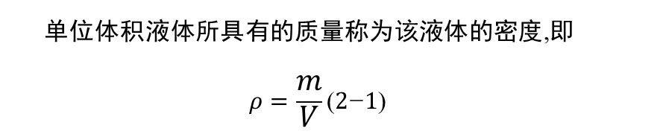
第一节 液压液的特性和选择
（一）密度
单位体积液体所具有的质量称为该液体的密度,即
$$ρ=\frac{m}{V}\text{(}2\text{−}1\text{)}$$
式中 ρ ——液体的密度;
V ——液体的体积;
m ——液体的质量。
常用液压传动液压液的密度值如表2-2所示。
液 压 液 | 密度/(kg·m⁻³) |  | 液 压 液 | 密度/(kg·m⁻³)
抗磨液压液L-HM32 | 0.87×10³ |  | 水-乙二醇液压液L-HFC | 1.06×10³
抗磨液压液L-HM46 | 0.875×10³ |  | 通用磷酸酯液压液L-HFDR | 1.15×10³
油包水乳化液L-HFB | 0.932×10³ |  | 飞机用磷酸酯液压液L-HFDR | 1.05×10³
水包油乳化液L-HFAE | 0.9977×10³ |  | 10号航空液压油 | 0.85×10³
表2-2 常用液压传动液压液的密度(20℃)
液体的密度随着压力或温度的变化而发生变化,
但其变化量一般很小,在工程计算中可以忽略不计。

Slide 10


第一节 液压液的特性和选择
（二）可压缩性
液体因所受压力增高而发生体积缩小的性质称为可压缩性。若压力为p0时
液体的体积为V0,压力增加Δp,液体的体积减小ΔV,则液体在单位压力变化下的体积相对变化量为
式中,κ称为液体压缩率。由于压力增加时液体的体积减小,两者变化方向相反,为使κ成为正值,在上式右边须加一负号。
液体压缩率κ的倒数,称为液体体积弹性模量(以下简称体积模量),即

Slide 11
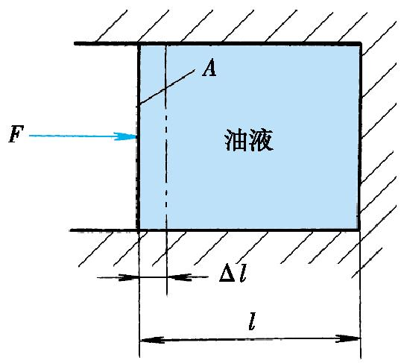

第一节 液压液的特性和选择
（二）可压缩性
表2-3所示为各种液压液的体积模量。由表中石油基液压油体积模量的数量可知,
它的可压缩性是钢的100~170倍(钢的弹性模量为2.1×105MPa)。
液 压 液 | 体积模量K/MPa |  | 液 压 液 | 体积模量K/MPa
石油基液压油 | (1.4~2)×10³ |  | 水-乙二醇液压液 | 3.45×10³
水包油乳化液 | 1.95×10³ |  | 磷酸酯液压液 | 2.65×10³
油包水乳化液 | 2.3×10³ |  | 水 | 2.4×10³
表2-3 各种液压液的体积模量(20℃,大气压)
图2-1 油液弹簧的刚度计算简图
封闭在容器内的液体在外力作用下的情况极像一个弹簧:外力增大,体积减小;外力减小,体积增大。
这种弹簧的刚度kh,在液体承压面积A不变时(图2-1),
可以通过压力变化 Δp=ΔF/A、体积变化ΔV= AΔl(Δl为液柱长度变化)和式(2-3)求出,即

Slide 12


第一节 液压液的特性和选择
（二）可压缩性
一般情况下,液压液的可压缩性对液压系统性能影响不大,但在高压下或研究系统动态性能及计算远距离操纵的液压机构时,则必须予以考虑。
石油基液压油的体积模量与温度、压力有关:温度升高时,K值减小,在液压油正常工作温度范围内,K值会有5%~25%的变化;压力增加时,K值增大,但这种变化不呈线性关系,当p≥3MPa时,K值基本上不再增大。
由于空气的可压缩性很大,因此当液压液中有游离气泡时,K值将大大减小,且起始压力的影响明显增大。但是在液体内游离气泡不可能完全避免,因此,一般建议石油基液压油K的取值为(0.7~1.4)×103MPa,且应采取措施尽量减少液压系统液压液中的游离空气的含量。
石油基液压油的体积膨胀系数和比热容分别为 和

Slide 13
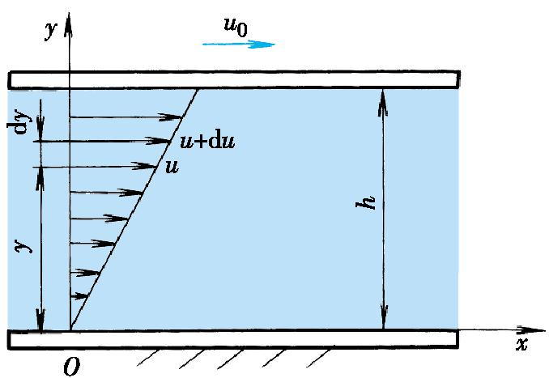
第一节 液压液的特性和选择
（三）粘性
1.粘性的表现
液体在外力作用下流动时,分子间内聚力的存在
使其流动受到牵制,从而沿其界面产生内摩擦力,这一特性称为液体的粘性。
现以图2-2为例说明液体的粘性。若距离为h 的两平行平板间充满液体,下平板固定,而上平板以速度u₀ 向右平动。由于液体和固体壁面间的附着力及液体的粘性,会使流动液体内部各液层的速度大小不等:紧靠着下平板的液层速度为零,紧靠着上平板的液层速度为u₀ ,而中间各层液体的速度当层间距离h 较小时,从上到下近似呈线性递减规律分布。其中速度快的液层带动速度慢的;而速度慢的液层对速度快的起阻滞作用。
图2-2 液体粘性示意图

Slide 14


第一节 液压液的特性和选择
（三）粘性
实验测定表明,流动液体相邻液层间的内摩擦力F_{f}
与液层接触面积A、液层间的速度梯度du/dy成正比,即
1.粘性的表现
式中,比例系数μ称为绝对粘度或动力粘度。
若以τ表示液层间的切应力,
即单位面积上的内摩擦力,则上式可表示为
图2-2 液体粘性示意图
这就是牛顿液体内摩擦定律。
由上式可知,在静止液体中,速度梯度du/ dy= 0,故其内摩擦力为零,
因此静止液体不呈现粘性,液体只在流动时才显示其粘性。

Slide 15

第一节 液压液的特性和选择
（三）粘性
2.粘性的度量
度量粘性大小的物理量称为粘度。常用的粘度有三种,
即绝对粘度(动力粘度)、运动粘度、相对粘度。
（1）绝对粘度(动力粘度) μ
由式(2-6)可知,绝对粘度μ是表征流动液体内摩擦力大小的粘性系数。
其量值等于液体在以单位速度梯度流动时,单位面积上的内摩擦力,即
在我国法定计量单位制及SI制中,绝对粘度μ 的单位是Pa·s(帕·秒)或用N·s/m²(牛·秒/米²)表示。
如果绝对粘度只与液体种类有关而与速度梯度无关,那么这种
液体称为牛顿液体,否则为非牛顿液体。石油基液压油一般为牛顿液体。

Slide 16

第一节 液压液的特性和选择
（三）粘性
2.粘性的度量
液体绝对粘度与其密度之比称为该液体的运动粘度ν,即
（2）运动粘度v
在我国法定计量单位制及SI制中,运动粘度ν 的单位是m²/s(米²/秒)。因其中只有长度和时间的量纲,故得名为运动粘度。国际标准ISO按运动粘度值对油液的粘度等级(VG)进行划分,如表2-4所示。
粘度等级 | 40℃时粘度平均值 | 40℃时粘度范围 |  | 粘度等级 | 40℃时粘度平均值 | 40℃时粘度范围
VG10 | 10 | 9.00~11.0 |  | VG46 | 46 | 41.4~50.6
VG15 | 15 | 13.5~16.5 |  | VG68 | 68 | 61.2~74.8
VG22 | 22 | 19.8~24.2 |  | VG100 | 100 | 90.0~110
VG32 | 32 | 28.8~35.2 |  | VG150 | 150 | 135~165
表2-4 常用液压油运动粘度等级(×10⁻⁶m²/s)
注:其中最主要的为VG15~VG68。

Slide 17
第一节 液压液的特性和选择
（三）粘性
2.粘性的度量
（3）相对粘度
相对粘度是根据特定测量条件制定的,故又称条件粘度。
测量条件不同,采用的相对粘度单位也不同。
如恩氏粘度°E(欧洲一些国家)、通用赛氏秒SUS(美国、英国)、
商用雷氏秒R1S(英、美等国)和巴氏度°B(法国)等。
国际标准化组织ISO已规定统一采用运动粘度来表示油的粘度。

Slide 18
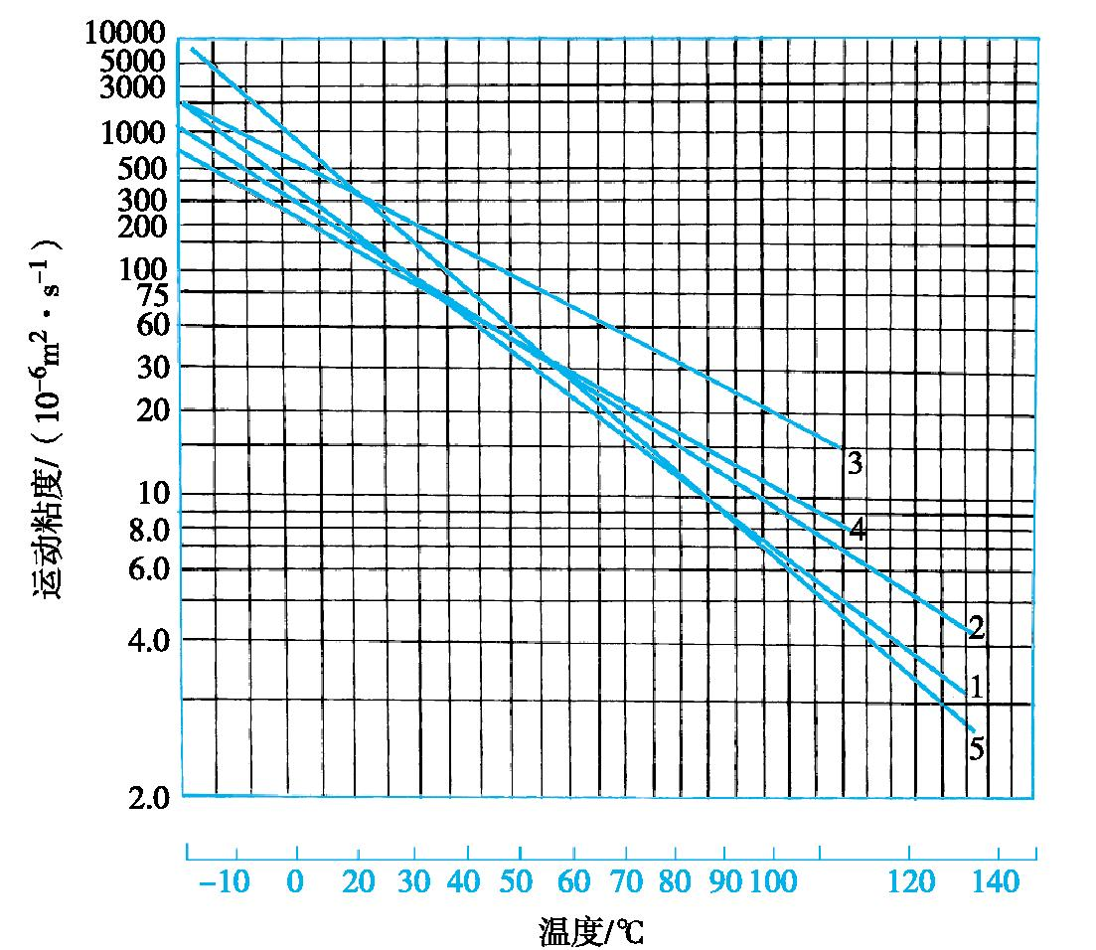
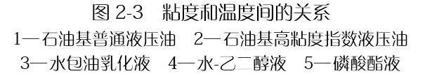
第一节 液压液的特性和选择
（三）粘性
温度变化使液体内聚力发生变化,因此液体的粘度对温度的变化十分敏感:温度升高,粘度下降(见图2-3)。这一特性称为液体的粘-温特性。
3.温度对粘度的影响
粘-温特性常用粘度指数VI来度量。
VI表示该液体的粘度随温度变化
的程度与标准液的粘度变化程度之比。
通常在各种液压液的质量指标中都给出粘度指数。
粘度指数高,说明粘度随温度变化小,其粘-温特性好。

Slide 19
第一节 液压液的特性和选择
（三）粘性
3.温度对粘度的影响
一般要求液压液的粘度指数应在90以上,优异的在100以上。
当液压系统的工作温度范围较大时,应选用粘度指数高的介质。
几种典型液压液的粘度指数列于表2-5。
液压液种类 | 粘度指数VI |  | 液压液种类 | 粘度指数VI
石油基液压油L-HM | ≥95 |  | 油包水乳化液L-HFB | 130~170
石油基液压油L-HR | ≥160 |  | 水-乙二醇液L-HFC | 140~170
石油基液压油L-HG | ≥90 |  | 磷酸酯液L-HFDR | -31~170
表2-5 典型液压液的粘度指数VI

Slide 20

第一节 液压液的特性和选择
（三）粘性
4.压力对粘度的影响
压力增大时,液体分子间距离缩小,
内聚力增加,粘度也会有所变大。
但是这种影响在低压时并不明显,可以忽略不计。
当压力大于50MPa时,其影响才趋于显著。
压力对粘度的影响可用下式计算
式中 p ——液体的压力,单位为MPa;
ν_{p} ——压力为p 时液体的运动粘度,单位为m²/s;
ν_{a} ——大气压力下液体的运动粘度,单位为m²/s;
e ——自然对数的底;
c ——系数,对于石油基液压油,c=0.015~0.035MPa⁻¹。

Slide 21

第一节 液压液的特性和选择
（三）粘性
5.气泡对粘度的影响
液体中混入直径为0.25~0.5mm悬浮状态气泡时,对液体的粘度有一定影响,其值可按下式计算
式中 b ——混入空气的体积分数;
ν_{b}——混入b空气时液体的运动粘度,单位为m²/s;
ν₀ ——不含空气时液体的运动粘度,单位为m²/s。

Slide 22
第一节 液压液的特性和选择
（四）其他性质
液压液还有其他一些性质,如稳定性(热稳定性、氧化稳定性、水解稳定性、剪切稳定性等)、抗泡沫性、抗乳化性、防锈性、润滑性以及相容性(对所接触的金属、密封材料、涂料等不起作用便是相容性好,否则便是不好)等,都对它的选择和使用有重要影响。

Slide 23
第一节 液压液的特性和选择
三、对液压液的要求
不同的工作机械、不同的使用情况对液压液的要求有很大的不同,
为了很好地传递运动和动力,液压系统使用的液压液应具备如下性能:

Slide 24
三、对液压液的要求
对人体无害,成本低。
流动点和凝固点低,闪点(明火能使油面上油蒸气闪燃,但油本身不燃烧时的温度)和燃点高。
合适的粘度,ν=(11.5~41.3)×10⁻⁶m²/s,较好的粘-温特性。
体积膨胀系数小,比热容大。
润滑性能好。
抗泡沫性好,抗乳化性好,腐蚀性小,防锈性好。
质地纯净，杂质少。
对热、氧化、水解和剪切都有良好的稳定性。温度低于57℃时,油液的氧化进程缓慢,之后,温度每增加10℃,氧化的程度增加一倍,所以控制液压液的温度特别重要。
对金属和密封件有良好的相容性。

Slide 25
第一节 液压液的特性和选择
三、对液压液的要求
另外,对轧钢机、压铸机、挤压机、飞机等处则
须突出耐高温、热稳定、不腐蚀、无毒、不挥发、防火等项要求。

Slide 26
第一节 液压液的特性和选择
四、液压液的选择和使用
正确而合理地选用和维护液压液
对于液压系统达到设计要求、保障工作能力、满足环境条件、
延长使用寿命、提高运行可靠性、防止事故发生等方面都有重要影响。

Slide 27
第一节 液压液的特性和选择
（一）液压液的选择
液压液的选择包含两个方面:品种和粘度。
选择液压液时要考虑的因素如表2-6所示。
考 虑 方 面 | 内 容
系统工作环境 | 要否阻燃(闪点、燃点) 抑制噪声的能力(空气溶解度、消泡性) 废液再生处理及环保要求
系统工作条件 | 压力范围(润滑性、承载能力) 温度范围(粘度、粘-温特性、剪切损失、热稳定性、挥发度、低温流动性) 转速(气蚀、对支承面浸润能力)
液压液的品质 | 物理化学指标 对金属和密封件等的相容性 过滤性能、吸气情况、去垢能力 锈蚀性 抗氧化稳定性 剪切稳定性
经济性 | 价格及使用寿命 货源情况 维护、更换的难易程度
在众多的考虑因素中,最重要的因素是液压液的粘度。粘度太大,液流的压力损失和发热大,使系统效率下降;粘度太小,泄漏增大也影响系统效率。因此应选择使系统能正常、高效和可靠工作的液压液粘度。
表2-6 选择液压液时考虑的因素

Slide 28
第一节 液压液的特性和选择
（一）液压液的选择
在液压系统所有元件中,液压泵的工作条件最为严峻,不但压力高、转速高和温度高,而且液压液在被液压泵吸入和由液压泵压出时要受到剪切作用,
所以一般根据液压泵的要求来确定液压液的粘度。

Slide 29
第一节 液压液的特性和选择
（一）液压液的选择
表2-7给出了各种液压泵用油的粘度范围及推荐牌号。
名 称 | 运动粘度/(10⁻⁶m²·s⁻¹) |  | 工作压力/MPa | 工作温度/℃ | 推 荐 用 油
 | 允许 | 最佳
叶片泵1200r/min 叶片泵1800r/min | 16~220 20~220 | 26~54 25~64 | 7 | 5~40 | L-HH32,L-HH46
 |  |  |  | 40~80 | L-HH46,L-HH68
 |  |  | 14以上 | 5~40 | L-HL32,L-HL46
 |  |  |  | 40~80 | L-HL46,L-HL68
齿轮泵 | 4~220 | 25~54 | 12.5以下 | 5~40 | L-HL32,L-HL46
 |  |  |  | 40~80 | L-HL46,L-HL68
 |  |  | 10~20 | 5~40 | L-HL46,L-HL68
 |  |  |  | 40~80 | L-HM46,L-HM68
 |  |  | 16~32 | 5~40 | L-HM32,L-HM68
 |  |  |  | 40~80 | L-HM46,L-HM68
径向柱塞泵 轴向柱塞泵 | 10~65 4~76 | 16~48 16~47 | 14~35 | 5~40 | L-HM32,L-HM46
 |  |  |  | 40~80 | L-HM46,L-HM68
 |  |  | 35以上 | 5~40 | L-HM32,L-HM68
 |  |  |  | 40~80 | L-HM68,L-HM100
螺杆泵 | 19~49 |  | 10.5以上 | 5~40 | L-HL32,L-HL46
 |  |  |  | 40~80 | L-HL46,L-HL68
表2-7 液压泵用油的粘度范围及推荐牌号

Slide 30
第一节 液压液的特性和选择
（一）液压液的选择
此外,选择液压液的粘度时,还应考虑环境温度、系统工作压力、执行元件运动类型和速度以及泄漏量等因素:当环境温度高、压力高,往复运动速度低或旋转运动时,或泄漏量大,而运动速度不高时,宜采用粘度较高的液压液,以减少系统泄漏;当环境温度低、压力低,往复运动或旋转运动速度高时,宜采用粘度低的液压液,以减少液流功率损失。

Slide 31
第一节 液压液的特性和选择
（一）液压液的选择
液压液的选择通常要经历下述四个基本步骤:
列出液压系统对液压液以下性能变化范围的要求:
粘度、密度、体积模量、饱和蒸气压、空气溶解度、
温度界限、压力界限、阻燃性、润滑性、相容性、污染性等。
查阅产品说明书,选出符合或
基本符合上述各项要求的液压液品种。
进行综合权衡,调整各方面的要求和参数。
与供货厂商联系,最终决定所采用的合适液压液。

Slide 32
第一节 液压液的特性和选择
（二）液压液的使用
根据一定的要求来选择或配制液压液之后,不能认为液压系统液压液的问题已全部解决了。事实上,使用不当还是会使液压液的性质发生变化。例如,通常以为液压液在某一温度和压力下的粘度是一定值,与流动情况无关,实际上液压液被过度剪切后,粘度会显著减小,因此在使用液压液时,应注意如下几点:

Slide 33
第一节 液压液的特性和选择
（二）液压液的使用
对液压液定期抽样检验,并建立定期更换制度。
对长期使用的液压液,氧化、热稳定性是决定温度界限的因素,因此,应使液压液长期处在低于它开始氧化的温度下工作。
油箱的贮液量应充分,以利于系统的散热。
在贮存、搬运及加注过程中,应防止液压液被污染。
保持系统的密封,一旦有泄漏,就应立即排除。

Slide 34
第一节 液压液的特性和选择
（二）液压液的使用
一般说来,只要对使用石油基液压油的液压系统进行彻底清洗以及更换某些密封件和油箱涂料后,便可更换成高水基液压液。但是,由于高水基液压液的粘度低、泄漏大、润滑性差、易蒸发和气蚀等一系列缺点,因此在实际使用高水基液压液的液压系统时,还必须注意下述几点:

Slide 35
第一节 液压液的特性和选择
（二）液压液的使用
由于高水基液压液的pH值高,容易发生由金属
电位差引起的腐蚀,因此应避免使用镁合金、锌、镉之类金属。
由于粘度低、泄漏大,系统的最高压力不要超过14MPa。
要防止气蚀现象,可用高置油箱使液压泵
进口处压力增大,泵的转速不要超过1200r/min。
定期检查高水基液压液的pH值、
浓度、霉菌生长情况,并对其进行控制。
在系统浸渍不到液体的部位,金属的气相锈
蚀较为严重,因此应使系统尽量地充满液压液。
滤网的通流能力须4倍于泵的流量,而不是常规的2倍。

Slide 36
二、
液压液的
污染及其控制

Slide 37
第二节 液压液的污染及其控制
实践证明,液压液的污染是系统发生故障的主要原因之一,它严重影响着液压系统的可靠性及元件的寿命。由于液压液被污染,液压元件的实际使用寿命往往比设计寿命低得多。因此液压液的正确使用、管理以及污染控制,是提高系统可靠性及延长元件使用寿命的重要手段。

Slide 38
第二节 液压液的污染及其控制
液压系统中的污染物,是指包含在液压液中
的固体颗粒、水、空气、化学物质和微生物等杂物以及污染能量。
液压液被污染后,将对系统及元件产生下述不良后果:
一、污染物的种类及危害
空气的混入会降低液压液的体积模量,引起气蚀,降低润滑性。
固体颗粒加速元件磨损,堵塞元件中的小孔、
缝隙及过滤器,使泵、阀性能下降,产生噪声。
溶剂、表面活性化合物化学物质会使金属腐蚀。
水的侵入会加速油液的氧化,并和
添加剂起作用产生粘性胶质,使滤心堵塞。
微生物的生成使液压液变质,降低润滑
性能,加速元件腐蚀。对高水基液压液的危害更大。

Slide 39
第二节 液压液的污染及其控制
一、污染物的种类及危害
此外,不正常的热能、静电能、磁场能及放射能等也是对液压液有危害的污染能量,它们有的使温升超过规定限度,导致液压液粘度下降甚至变质,有的则可能招致火灾。

Slide 40
第二节 液压液的污染及其控制
二、污染的原因
液压液遭受污染的原因是很复杂的,污染物的来源如表2-8所示。
外界侵入的污染物 |  |  | 工作过程中产生的污染物
液压液运输过程中带来的污染物 | 液压装置组装时残留下来的污染物 | 从周围环境混入的污染物 | 液压装置中相对运动件磨损时产生的污染物 | 液压液物理化学性能变化时产生的污染物
表2-8 液压液中的污染物
表中的液压装置组装时残留下来的污染物主要是指切屑、毛刺、型砂、磨粒、焊渣、铁锈等;从周围环境混入的污染物主要是指空气、尘埃、水滴等;在工作过程中产生的污染物主要是指金属微粒、锈斑、涂料和密封件的剥离片、水分、气泡以及液压液变质后的胶状生成物等。

Slide 41
第二节 液压液的污染及其控制
三、污染的测定
下面仅讨论油液中固体颗粒污染物的测定问题。
油液污染测定方法有质量测定法和颗粒计数法两种。

Slide 42
第二节 液压液的污染及其控制
（一）质量测定法
把100mL的油液样品进行真空过滤并烘干后,在精密天平上称出颗粒的质量,然后依标准定出污染等级。这种方法只能表示油液中颗粒污染物的总量,不能反映颗粒尺寸的大小及其分布情况。
这种方法设备简单,操作方便,重复精度高,适用于液压油日常性的质量管理,但有逐渐被颗粒计数法所取代的趋势。

Slide 43
第二节 液压液的污染及其控制
（二）颗粒计数法
颗粒计数法是测定液压油液样品单位体积中不同尺寸范围内颗粒污染物的颗粒数,借以查明其区间颗粒浓度(指单位体积油液中含有某给定尺寸范围的颗粒数)或累计颗粒浓度(指单位体积油液中含有大于某给定尺寸的颗粒数)。目前,用得较普遍的有显微镜计数法和自动颗粒计数法。
显微镜计数法也是将100mL油液样品进行真空过滤,并把得到的颗粒进行溶剂处理后,放在显微镜下,找出其尺寸大小及数量,然后依标准确定油液的污染等级。这种方法的优点是能够直接看到颗粒的种类、大小及数量,从而可推测污染的原因;缺点是时间长,劳动强度大,精度低,重复性较差,且要求熟练的操作技术。
自动颗粒计数法是利用光源照射油液样品时,油液中颗粒在光电传感器上投影所发出的脉冲信号来测定油液的污染等级的。由于信号的强弱和多少分别与颗粒的大小和数量有关,将测得的信号与标准颗粒产生的信号相比较,就可以算出油液样品中颗粒的大小与数量。这种方法能自动计数,测定简便、迅速、精确,可以及时从高压管道中抽样测定,因此得到了广泛的应用。

Slide 44
第二节 液压液的污染及其控制
四、污染的等级
液压液的污染等级是按单位体积液压液中固体颗粒污染物的含量,即液压液中所含固体颗粒的浓度来划分的。为了定量地描述和评定液压液的污染程度,以便对它实施控制,我国制定了国家标准GB/T 14039—2002《液压传动 油液 固体颗粒污染等级代号》(ISO 4406:1999,MOD)。

Slide 45
每毫升的颗粒数 |  | 代 码
大 于 | 小于等于
2 500 000 |  | >28
1 300 000 | 2 500 000 | 28
640 000 | 1 300 000 | 27
320 000 | 640 000 | 26
160 000 | 320 000 | 25
80 000 | 160 000 | 24
40 000 | 80 000 | 23
20 000 | 40 000 | 22
10 000 | 20 000 | 21
5 000 | 10 000 | 20
2 500 | 5 000 | 19
1 300 | 2 500 | 18
640 | 1 300 | 17
320 | 640 | 16
160 | 320 | 15
80 | 160 | 14
40 | 80 | 13
20 | 40 | 12
10 | 20 | 11
5 | 10 | 10
2.5 | 5 | 9
1.3 | 2.5 | 8
0.64 | 1.3 | 7
0.32 | 0.64 | 6
0.16 | 0.32 | 5
0.08 | 0.16 | 4
0.04 | 0.08 | 3
0.02 | 0.04 | 2
0.01 | 0.02 | 1
0.00 | 0.01 | 0
四、污染的等级
油液固体颗粒污染等级代号的组成视所用计数方法而分两种情况:使用自动颗粒计数器计数所报告的污染等级代号由三个代码组成,分别代表每毫升油液中颗粒尺寸≥4μm(c)、≥6μm(c)和≥14μm(c)的颗粒数;而用显微镜计数所报告的污染等级代号,则由≥5μm和≥15μm两个颗粒尺寸范围的颗粒浓度代码组成。代码是根据每毫升液样中的颗粒数确定的(见表2-9)。代码应按次序书写,相互间用一条斜线分隔。
例如,用自动颗粒计数器计数的污染等级代号为22/18/13的液压油,表示它每毫升中所含≥4μm(c)的颗粒数在大于20000~40000之间(包括40000在内),≥6μm(c)的颗粒数在大于1300~2500之间(包括2500在内),≥14μm(c)的颗粒数在大于40~80之间(包括80在内)。
又如,用显微镜计数的污染等级代号为-/18/13的液压油,表示该油每毫升中所含≥5μm的颗粒数在大于1300~2500之间(包括2500在内),≥15μm的颗粒数在大于40~80之间(包括80在内)。
注:代码小于8时,重复性受液样中所测的实际颗粒数的影响。
原始计数值应大于20个颗粒,如果不可能,则该尺寸范围的代码前应标注“≥”符号。

Slide 46
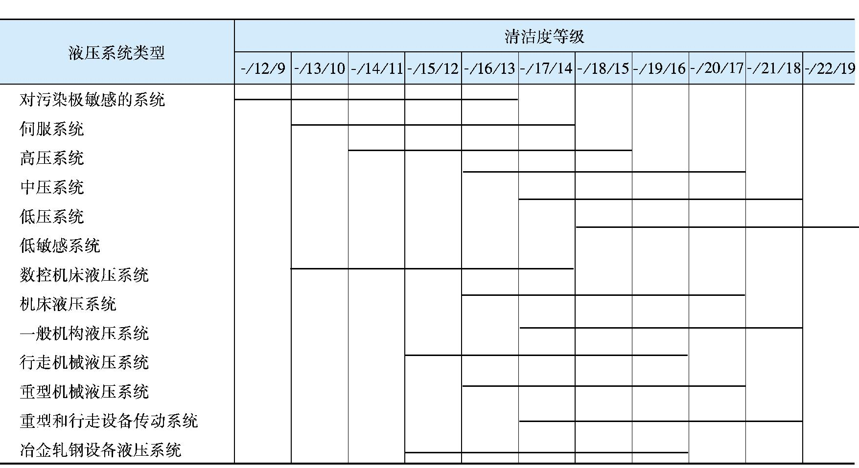
第二节 液压液的污染及其控制
五、液压液的污染控制
为了有效地控制液压系统的污染,以保证液压系统的工作可靠性和元件的使用寿命,需要制定必要的管理规范和实施细则。表2-10为我国制定的典型液压系统清洁度等级。国家标准GB/T 20110—2006提供了对液压元件污染物(清洁度)进行分析、评价的基本方法和准则,机械行业标准JB/T 7858—2006规定了液压元件清洁度评定方法及液压元件清洁度指标。
表2-10 典型液压系统清洁度等级

Slide 47
第二节 液压液的污染及其控制
常用的控制液压液污染的措施有:
严格清洗元件和系统。液压元件在加工的每道工序后都应净化,装配后再仔细清洗,以清除在加工和组装过程中残留的污染物。系统在组装前,先清洗油箱和管道,组装后再进行全面彻底的冲洗。
控制液压液的温度。液压液的抗氧化、热稳定性决定了其工作温度的界限。因此,液压装置必须具备良好的散热条件,使液压液长期处在低于它开始氧化的温度下工作。一般液压系统的工作温度最好控制在65℃以下,机床液压系统还应更低一些。
防止污染物从外界侵入。在贮存、搬运及加注的各个阶段都应防止液压液被污染。液压液必须经过过滤器注入系统。设计时可在油箱呼吸孔上装设空气过滤器或采用密封油箱,防止运行时尘土、磨料和冷却物侵入系统。另外,在液压缸活塞杆端部应装防尘密封,并经常检查定期更换。
保持系统所有部位良好的密封性。空气侵入系统将直接影响液压液的物理化学性能。因此,一旦发生泄漏,应立即排除。
采用高性能的过滤器。这是控制液压液污染等级的重要手段,它可使系统在工作中不断滤除内部产生的和外部侵入的污染物。过滤器必须定期检查、清洗和更换滤心。
定期检查和更换液压液并形成制度。每隔一定时间,对系统中的液压液进行抽样分析。如发现污染等级已超过标准,必须立即更换。在更换新液压液前,整个系统必须先清洗一次。

Slide 48
习题

Slide 49

习题
2-1 有密闭于液压缸中的一段直径d=150mm、长L=400mm的液压油,它的体积
膨胀系数β_{t}=6.5×10⁻⁴K⁻¹,此密闭容积一端的活塞可以移动。如活塞上的外
负载力不变,油温从-20℃上升到25℃,试求活塞移动的距离。
2-2 同题2-1,如果活塞不能移动,液压缸又是刚性的,试问由于温度的变化,油液
的膨胀使液压缸中的液压油的压力上升多少?
2-3 某液压液在大气压下的体积是50×10⁻³m³,当压力升高后,其体积减少到
49.9×10⁻³m³,取液压液的体积模量为K=700.0MPa,试求压力升高值。

Slide 50
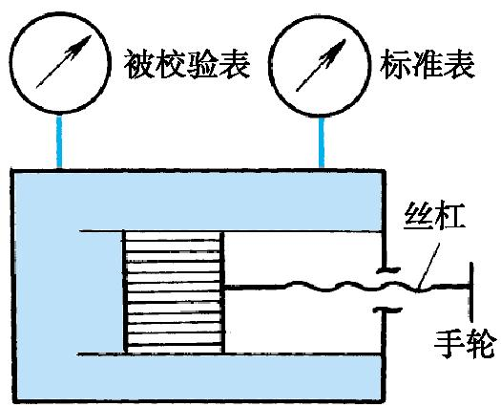
习题
2-4 图2-4所示为标准压力表检验一般压力表的活塞式压力计。机内充
满油液,其液体压缩率κ=4.75×10⁻¹⁰m²/N。机内的压力由手轮丝杠
和活塞产生。活塞直径d=10mm,丝杠螺距P=2mm。当压力为
0.1MPa时,机内油液体积V=200mL。试求为在压力计内形成20MPa
的压力,手轮要摇多少转?
图2-4 题2-4图

Slide 51
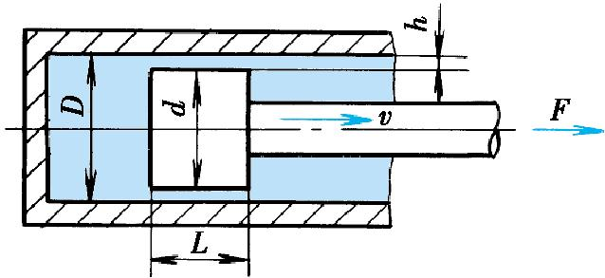
习题
2-5 如图2-5所示一液压缸,其缸筒内径D=120mm,活塞直径d=119.6mm,
活塞长度L=140mm,若油的动力粘度μ=0.065Pa·s,活塞回程要求的
稳定速度为v=0.5m/s,试求不计油液压力时拉回活塞所需的力F。
图2-5 题2-5图

Slide 52
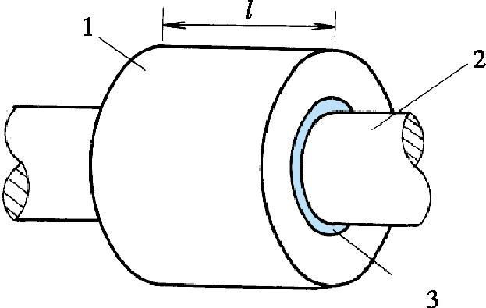
习题
2-6 一滑动轴承由外径d=98mm的轴和内径D=100mm、长度l=120mm
的轴套所组成,如图2-6所示。在均匀的缝隙中充满了动力粘度
μ=0.051Pa·s的润滑油(油膜厚度为0.2mm)。试求使轴以转速
n=480r/min旋转所需的转矩。
1—固定轴套 2—旋转轴 3—油膜
图2-6 题2-6图

Slide 53
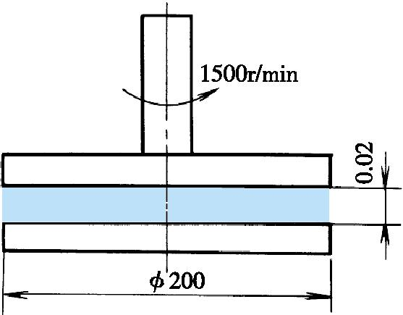
习题
2-7 图2-7所示一直径为200mm的圆盘,与固定圆盘端面间的间隙为
0.02mm,其间充满润滑油,油的运动粘度ν=3×10⁻⁵m²/s,密度为
900kg/m³,转盘以1500r/min转速旋转时,试求驱动转盘所需的转矩。
图2-7 题2-7图

Slide 54
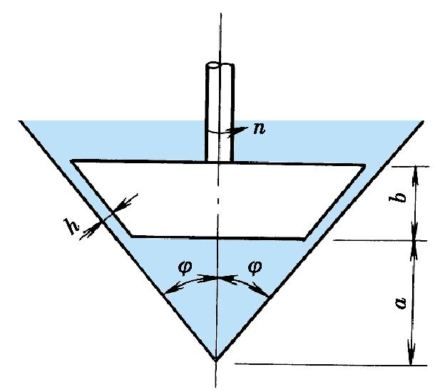
习题
2-8 动力粘度μ=0.2Pa·s的油液充满在厚度为h的缝隙中,如图2-8所示。
若忽略作用在截锥体上下表面的流体压力,试求将截锥体以恒速n
旋转所需的功率。
已知:φ=45°,a=45mm,b=60mm,h=0.2mm,n=90r/min。
图2-8 题2-8图

